Slide 1
http://kizisarchitects.gr/project.php?m_id=4&p_id=110&cat_name=56 YΠAIΘPIO MOYΣEIO YΔPOKINHΣHΣ ΔHMHTΣANAΣ α’ φάση 1986 / β’ φάση 1992 / γ’ φάση 2010

Slide 2
Το Υπαίθριο Μουσείο Yδροκίνησης βρίσκεται στην περιοχή της Δημητσάνας (Κεφαλάρι του Aη-Γιάννη). Το θεματικό αυτό μουσείο παρουσιάζει τις βασικές προβιομηχανικές τεχνικές που χρησιμοποιούν ως πηγή ενέργειας το νερό σε βασικούς τομείς της ζωής (διατροφή, ένδυση, πόλεμος) και στηρίζεται στην αναστήλωση των υφιστάμενων κτιρίων – ερειπίων και στις νέες κατασκευές. Σε έκταση υπαίθριου χώρου περίπου 1000 m² αναστηλώθηκαν ένας νερόμυλος με νεροτριβή και κατοικία του μυλωνά, ένας μπαρουτόμυλος και ένα βυρσοδεψείο με κατοικία του βυρσοδέψη. Στερεώθηκαν και αξιοποιήθηκαν οι ερειπιώνες δυο βυρσοδεψείων με την κατασκευή Αίθουσας Πολλαπλών Χρήσεων επί αυτών. Οι επεμβάσεις στα κελύφη των κτιρίων έγιναν με σεβασμό, ενώ όλες οι νέες κατασκευές βασίστηκαν στην υφολογική και μορφολογική αντίστιξη με τα προβιομηχανικά κτίσματα.

Slide 3
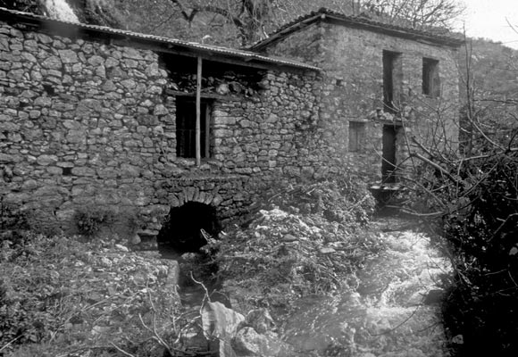

Slide 4
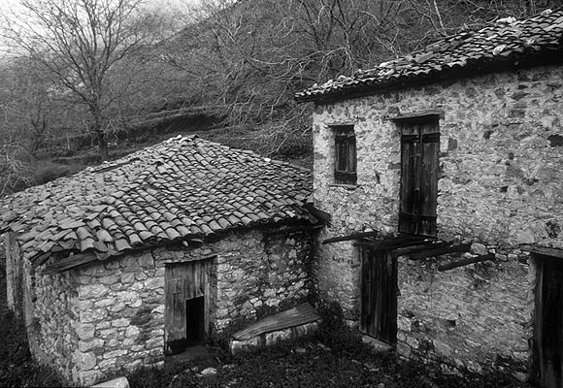

Slide 5
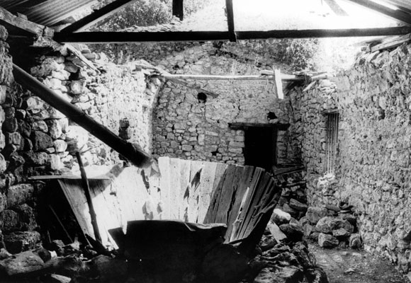

Slide 6
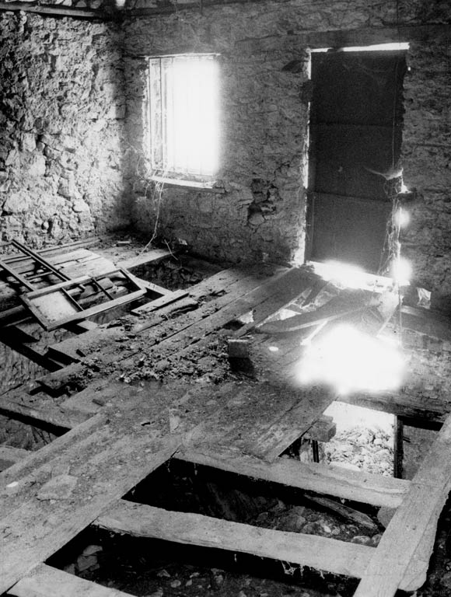

Slide 7
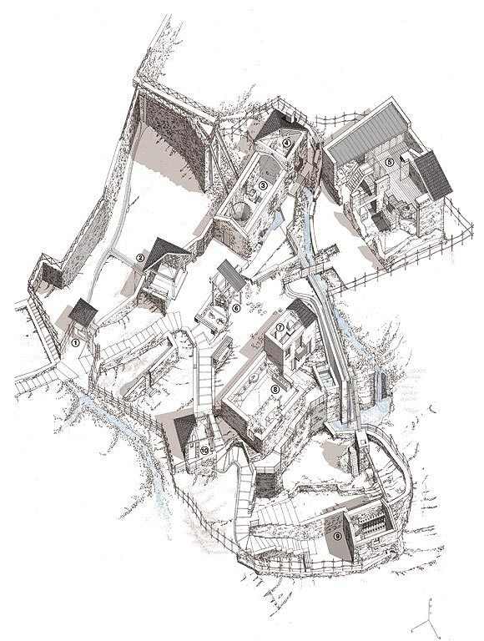

Slide 8
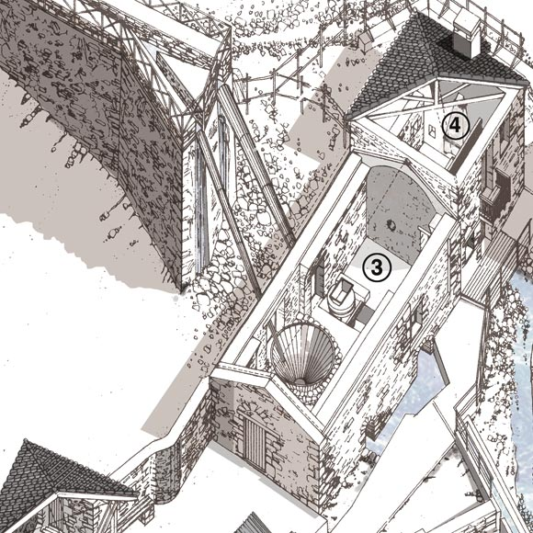
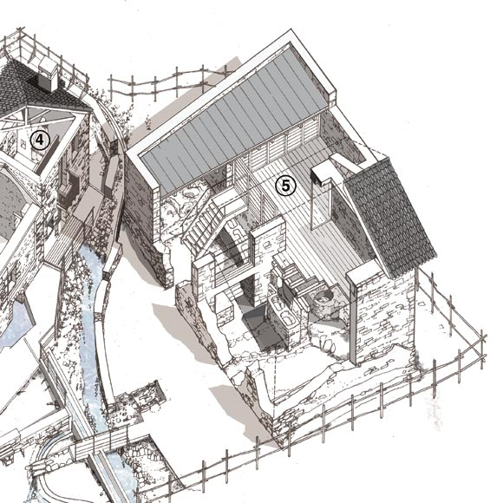

Slide 9
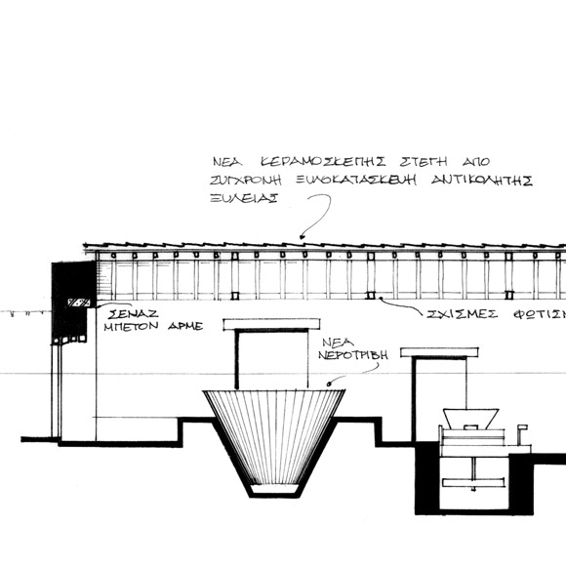
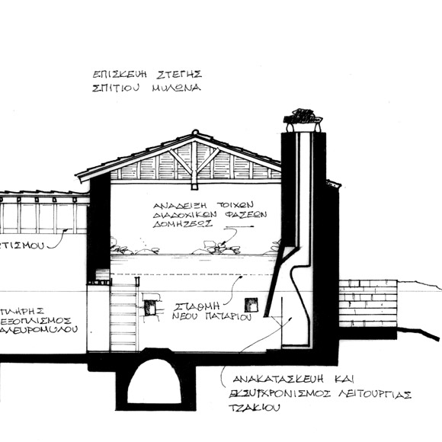

Slide 10
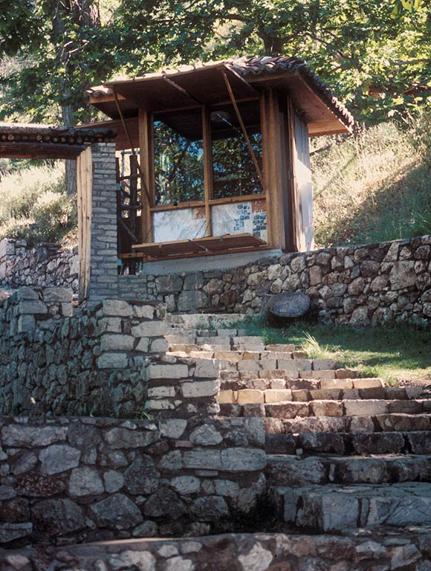

Slide 11
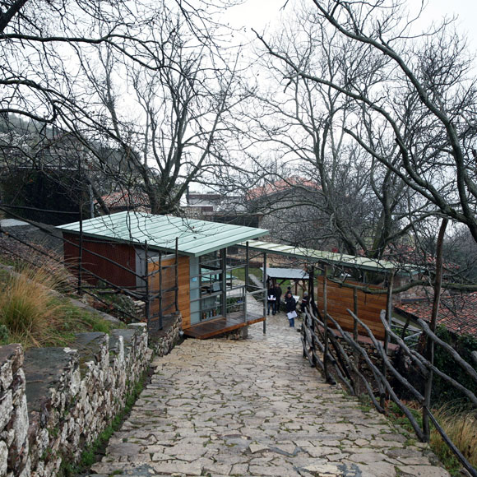

Slide 12
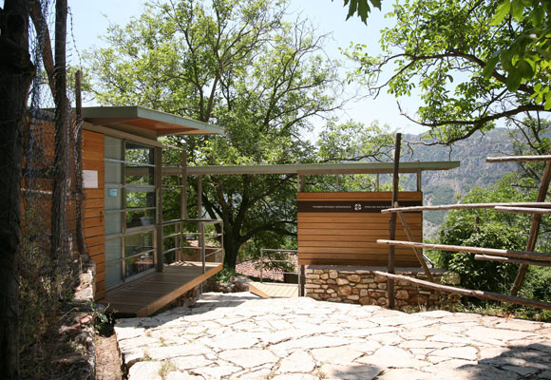

Slide 13
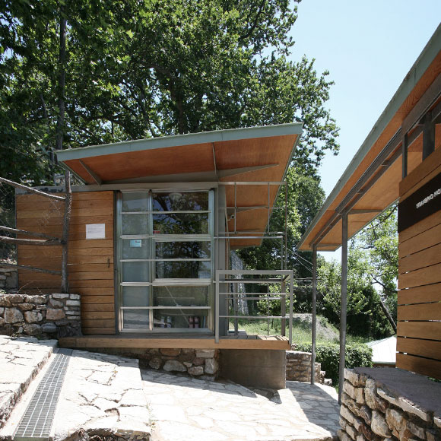

Slide 14
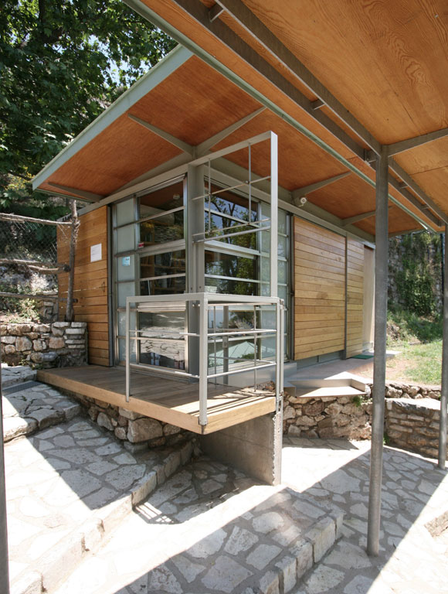

Slide 15
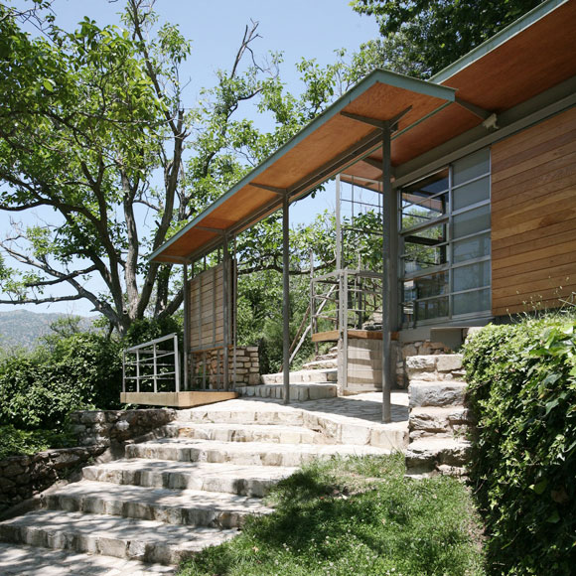

Slide 16
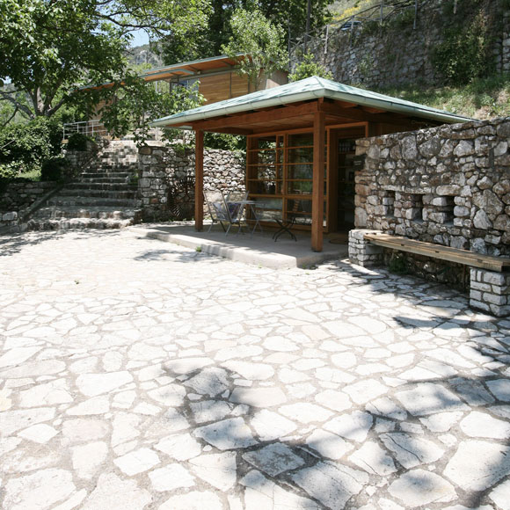

Slide 17
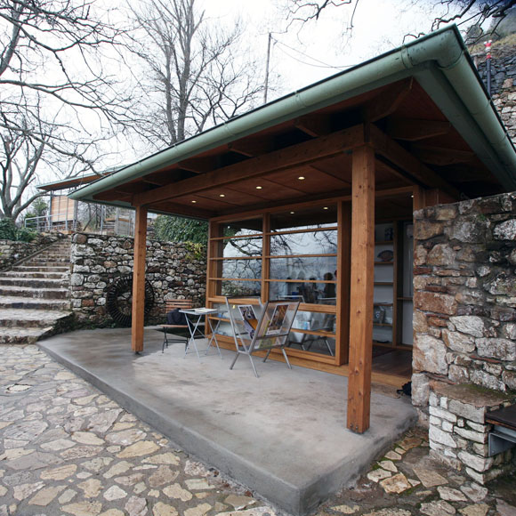

Slide 18
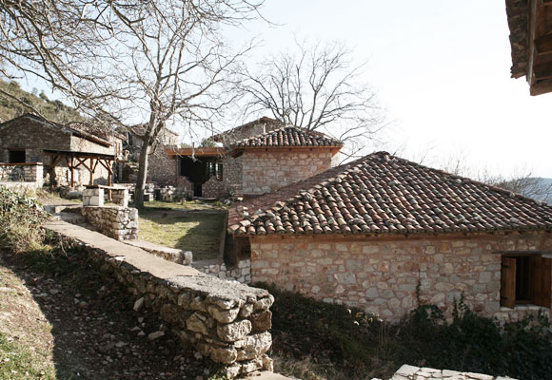

Slide 19
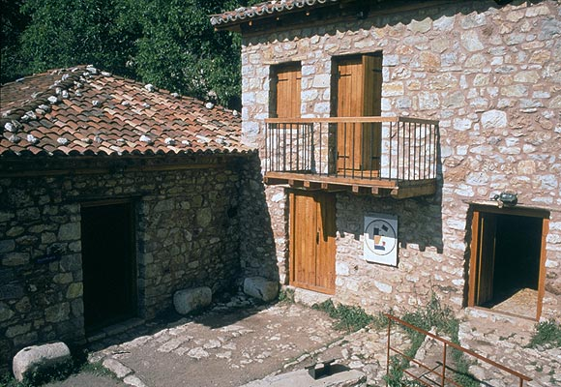

Slide 20
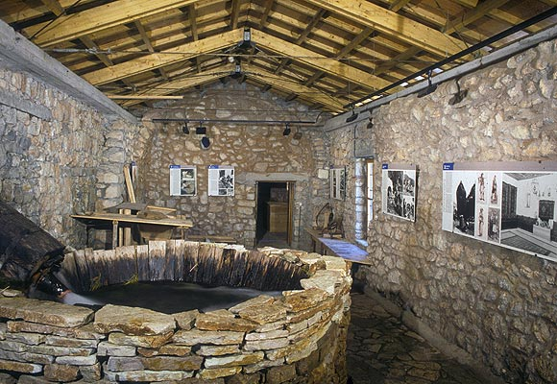

Slide 21
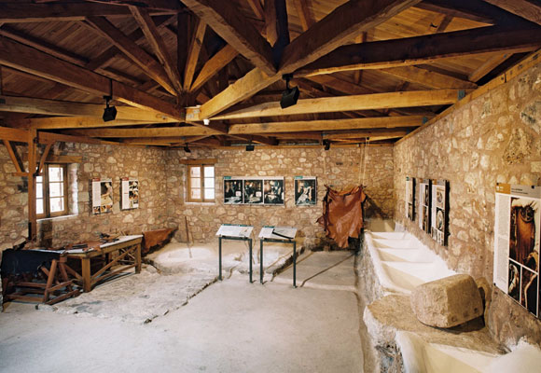

Slide 22
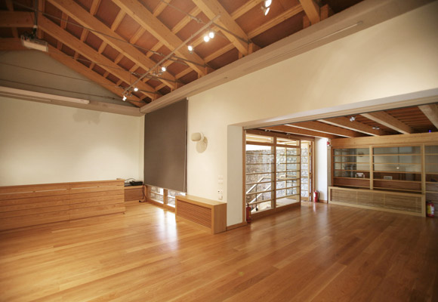

Slide 23
